Slide 1
НАУКОВО-ДОСЛІДНИЦЬКА РОБОТА
«ЧОМУ ГИНУТЬ ГІРКОКАШТАНИ В
М. КОНОТОП?»
Автор: Петрушенко Едуард Сергійович– учень 7 класу Конотопської загальноосвітньої школи I-III ступенів №10.
Науковий керівник: Гостєв Олександр Сергійович - вчитель біології, Конотопської загальноосвітньої школи I-III ступенів №10.

Slide 2
Мета: дослідити причини різкого збільшення кількості ослаблих та загиблих рослин гіркокаштану звичайного.
Завдання:
Опрацювати відповідну науково-методичну літературу;
Виявити причини ослаблення та загибелі гіркокаштану звичайного;
Запропонувати заходи для збереження гіркокаштану звичайного.

Slide 3
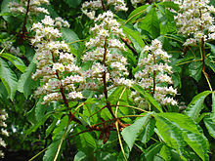
Основу зелених насаджень м.Конотоп становить гіркокаштан звичайний, який є чудовим біофільтром повітря. Але останнім часом каштани починають слабнути і гинути у великих кількостях.

Slide 4
ГОЛОВНІ ПРИЧИНИ ЗАГИБЕЛІ ГІРКОКАШТАНУ ЗВИЧАЙНОГО
Екологічні
Антропогенні
Поява каштанової мінуючої молі
Різкі коливання температур в регіоні

Slide 5
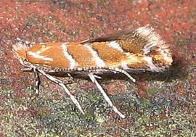
ЕКОЛОГІЧНІ
1. Поява каштанової мінуючої молі (Cameraria ohridella)
ЦАРСТВО – ТВАРИНИ (ANIMALIA) ТИП – ЧЛЕНИСТОНОГІ (ARTHROPODA)
КЛАС – КОМАХИ (INSECTA)
РЯД – ЛУСКОКРИЛІ (LEPIDOPTERA)
РОДИНА – GRACILLARIIDAE
РІД – CAMERARIA
ВИД - C. OHRIDELLA

Slide 6
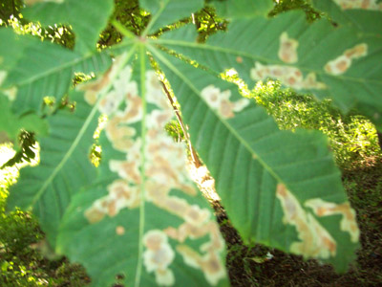
Каштанова мінуюча міль вражає різні види кінського каштана. Гусениці розвиваються в тканинах листа, виїдаючи їх зсередини. при сильному ушкодженні лист передчасно засихає.

Slide 7
Антропогенні причини
Порушення добових ритмів рослин (використання різних гірлянд на деревах)
Забруднення атмосфери (кислотні дощі)
Шумове забруднення

Slide 8
ЗАХОДИ ЩОДО ЗБЕРЕЖЕННЯ ПОПУЛЯЦІЇ ГІРКОКАШТАНУ ЗВИЧАЙНОГО
1. Боротьба з каштановою мінуючою міллю
Використання біологічних ворогів
(Трихограма)
Ін'єкції пестицидів в стовбури дерев
(імідоклоцид)
осіннє прибирання опалого листя із зимуючими в ньому лялечками
Використання феромонних пасток

Slide 9
ЗАХОДИ ЩОДО ЗБЕРЕЖЕННЯ ПОПУЛЯЦІЇ ГІРКОКАШТАНУ ЗВИЧАЙНОГО
2. Зменшення антропогенного впливу:
Зменшення вмісту викидів в атмосферу;
Зменшення шумового забруднення;
Відмова від використання освітлювальних пристроїв на деревах
3. Підгодівля і стимуляція.

